Slide 1
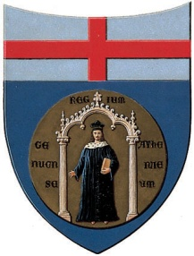
Università degli studi di Genova
Sviluppo geometrico/aerodinamico della superficie di coda di un velivolo in volo planato
Relatori:
Chiar.mo Prof. Alessandro Bottaro
Prof. Jan Oscar Pralits
Allievo:
Francesco Ghelardi
Tesi per il conseguimento della Laurea Triennale in Ingegneria Meccanica
Settembre 2012

Slide 2
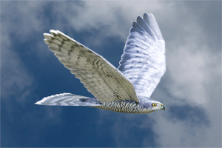
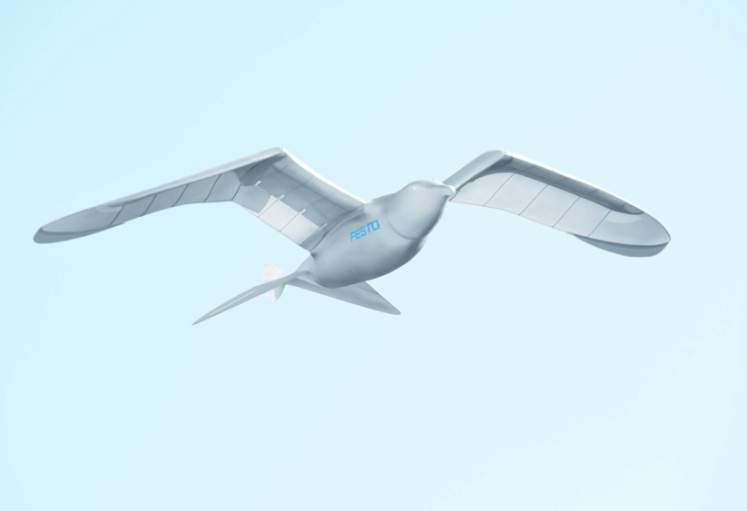
Introduzione
Questo studio fa parte del progetto denominato SKYBIRD
Velivolo UAV (unmanned aerial vehicle)
Altre tipologie di velivoli UAV :
Robird (Greenx Artificial Birds)
Smartbird (Festo)

Slide 3
Specifiche:
Biomimetico Forma di riferimento: gabbiano
V = 5 ~ 20 m/s
Apertura alare < 2 m
M circa 1 Kg
Deve poter essere lanciato a mano
Obiettivo di questa tesi: sviluppare una forma della coda, con ali principali già sviluppate, perché il velivolo possa considerarsi stabile staticamente.
Per svolgere tutto questo si è utilizzato un software chiamato Tornado e facendo vari test, variando un parametro alla volta, si sono ricercati i parametri che incidevano maggiormente sulla stabilità.

Slide 4
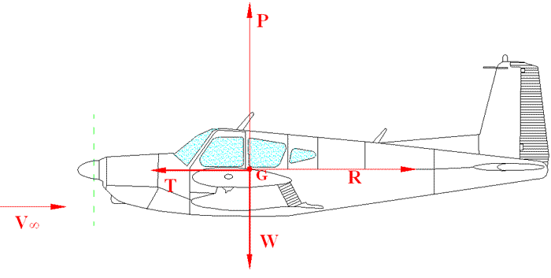
FORZE AGENTI SU DI UN VELIVOLO IN VOLO:
P = Portanza
R = Resistenza
W = Peso
T = Spinta
G = centro di gravità del mezzo

Slide 5
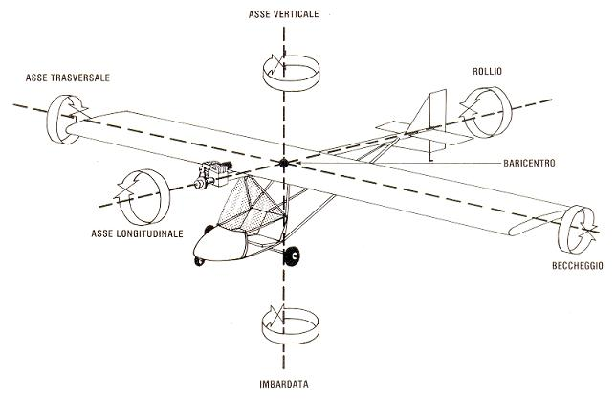
LA STABILITA':
Equilibrio: forze e momenti bilanciati.
Stabilità: tendenza a conservare l'equilibrio nel tempo al variare delle condizioni iniziali.
Stabilità
Longitudinale
Trasversale
Direzionale
I vari assi di rotazione in un velivolo

Slide 6
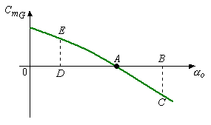
STABILITA' LONGITUDINALE
Indice di stabilità longitudinale negativo
Dipende principalmente da:
POSIZIONE DEL BARICENTRO
POSIZIONE E FORMA DELLA CODA
PORTANZA DELLE SUPERFICI ORIZZONTALI

Slide 7
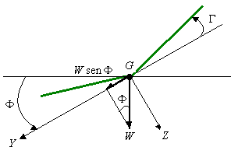
STABILITA' TRASVERSALE
Sarebbe:
però:
DIPENDENZA DA β
ROLLIO ED IMBARDATA
STRETTAMENTE LEGATI
Effetto diedro
Freccia alare
Estremità alare
Vista frontale di due ali
Γ = dihedral

Slide 8
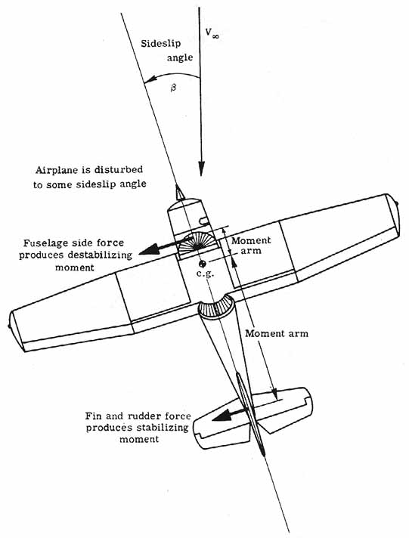
STABILITA' DIREZIONALE
TIMONE
(in caso di velivoli convenzionali è legata ad una parte del timone: la deriva)
Velivolo sottoposto ad imbardata

Slide 9
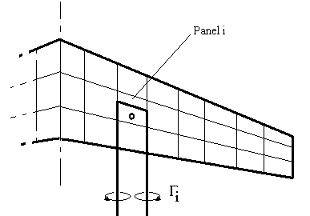
Il software TORNADO:
NO EFFETTI DOVUTI ALLA VISCOSITA'
NO EFFETTI DRAG VISCOSO (DRAG DI FORMA CONSIDERATO)
MOLTO VELOCE NEL FARE LE SIMULAZIONI (RIGUARDANTI CONFIGURAZIONI DIVERSE)
UTILIZZO DEL METODO DEI VORTICI, CIOE' DI INTENSITA' DI CIRCUITAZIONE Γ (INCOGNITA) SU OGNI PANNELLO i.
I vortici su un pannello

Slide 10
Strutturato a menù primari e secondari in ambiente Matlab:
Input operations.
[1]. Aircraft geometry setup
[2]. Flight condition setup
[3]. Change rudder setting
[4]. Move reference point
Lattice operations.
[5]. Generate lattice.
Computation operations.
[6]. Processor access
Post processing and interactive operations.
[7]. Post processing, Result/Plot functions
[8]. Keyboard access
Auxiliary operations.
[10]. About / Release Info
[100]. Help files
[0]. Exit Tornado
Menù principale del software

Slide 11
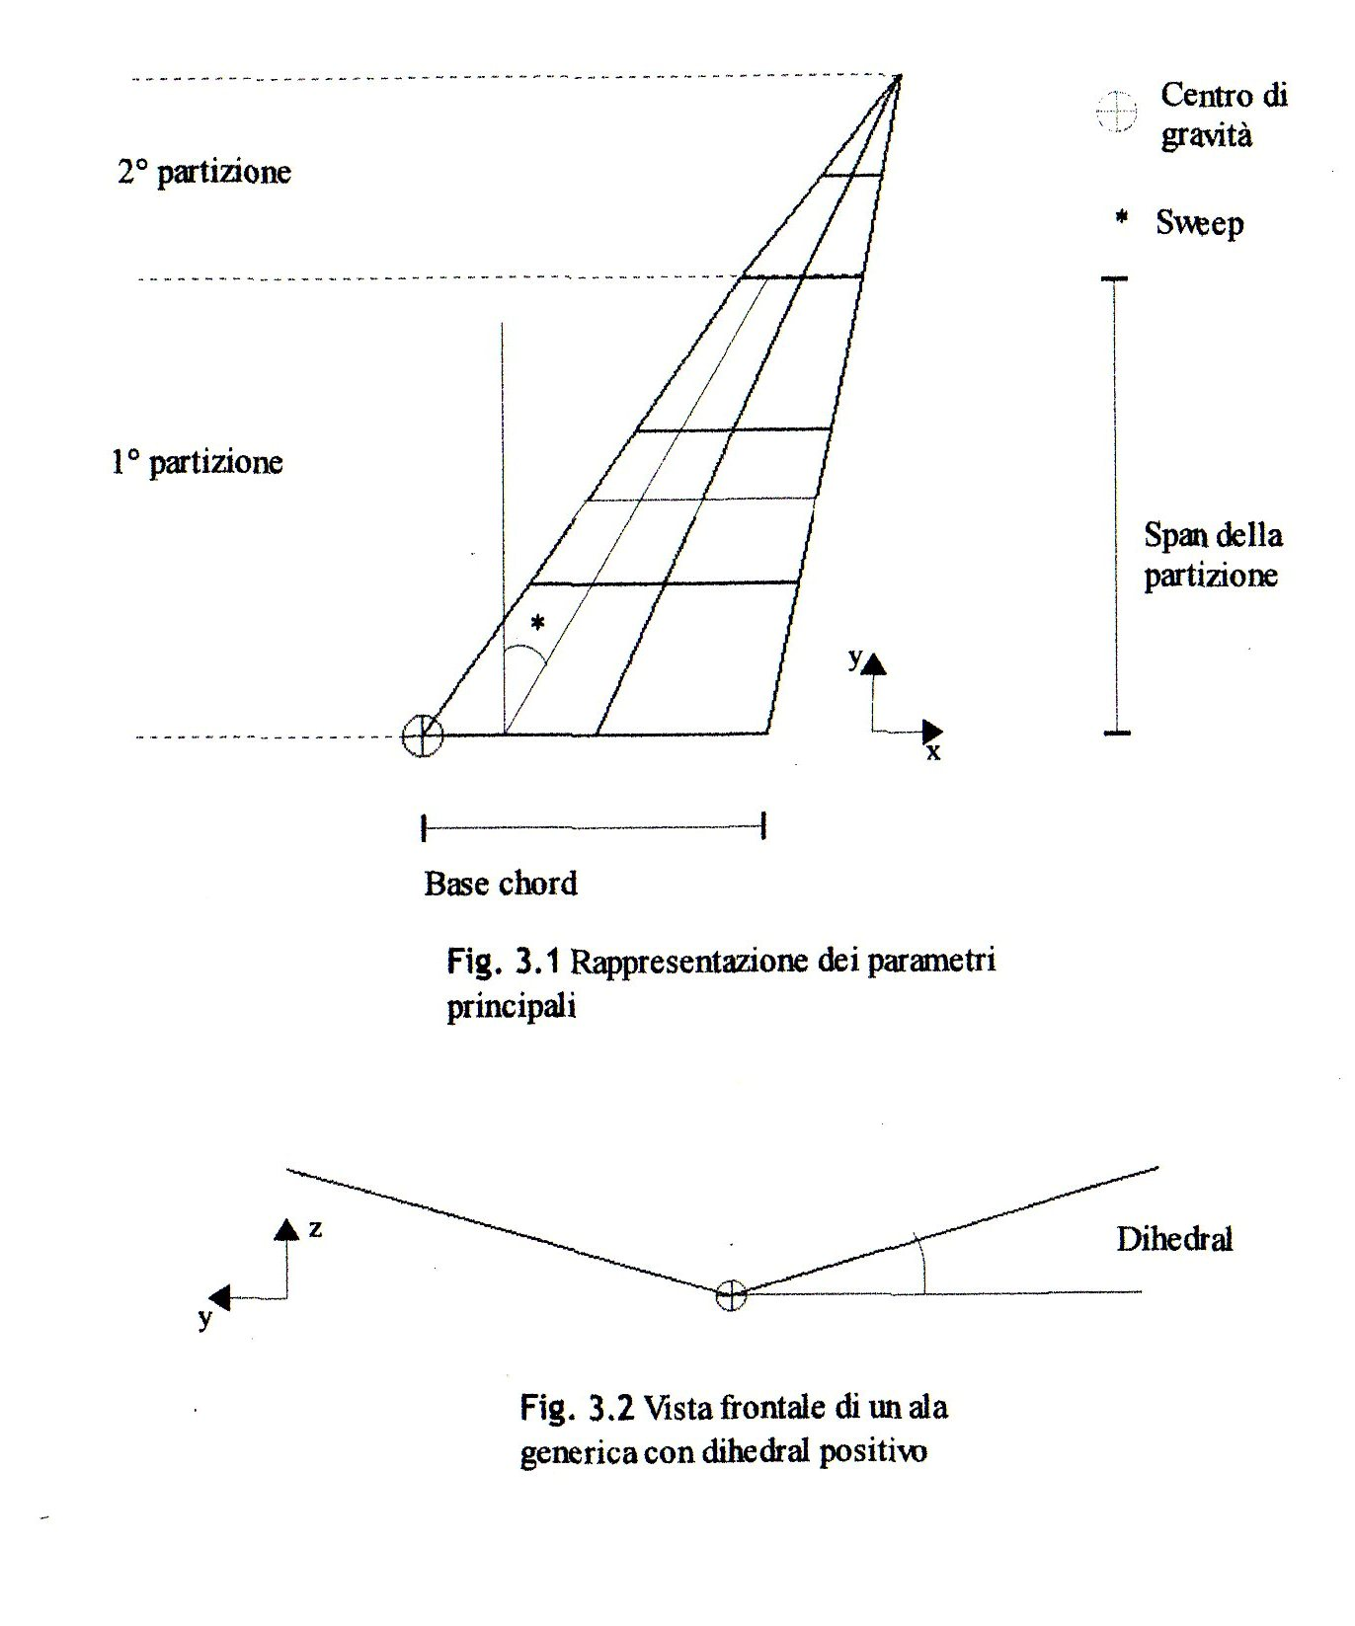
Parametri principali usati per modificare le superfici alari in Tornado

Slide 12
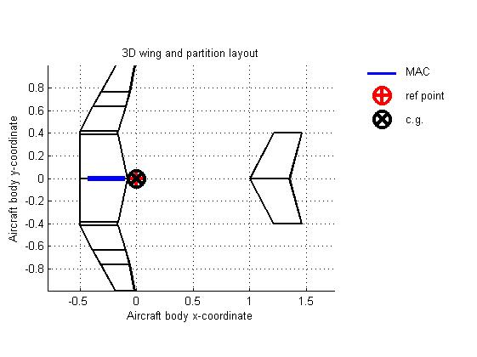
Parte di sperimentazione: sviluppo di tre code di base
1° CONFIGURAZIONE
PRIMI RISULTATI
NUOVI RISULTATI
= 0,036092
= -0,0035653
= 2,5688
= -1,9221
= -0,00339
= -0,04794

Slide 13
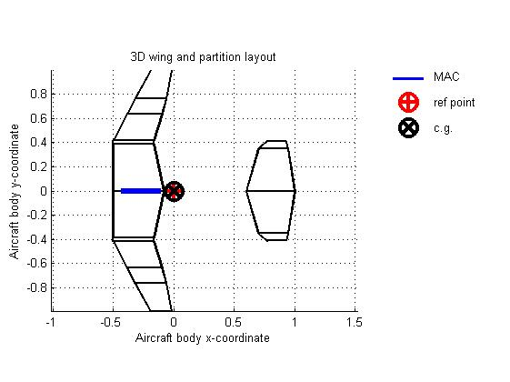
2° CONFIGURAZIONE
PRIMI RISULTATI
NUOVI RISULTATI
= 0,034459
= -0,020906
= 3,3516
= -0,62363
= -0,003603
= -0,048367

Slide 14
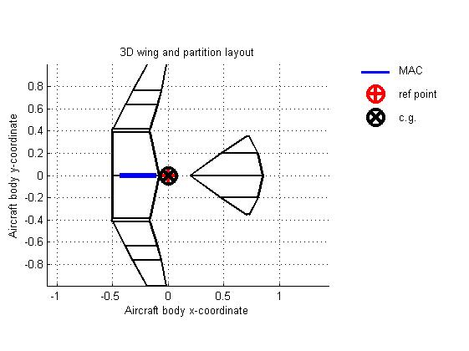
3° CONFIGURAZIONE
PRIMI RISULTATI
NUOVI RISULTATI
= 0,037152
= -0,0234
= 4,232
= 0,058238
= -0,003311
= -0,09741

Slide 15
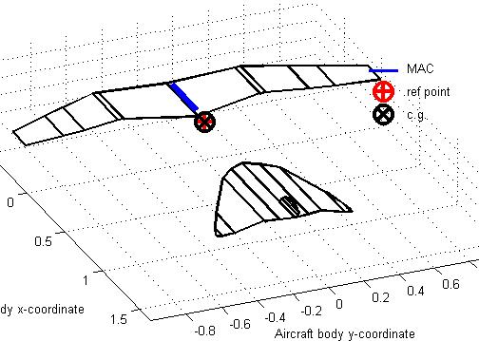
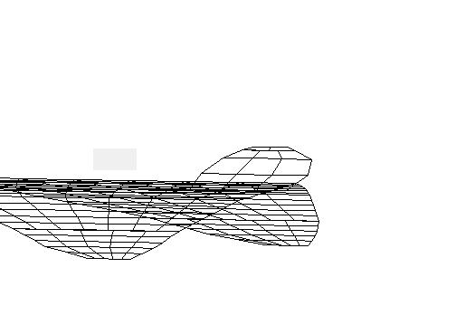
Obiettivo: ricercare una forma più vicina alla reale coda di un gabbiano.
= 0,0108
CONFIGURAZIONE 4
= -1,1366
= 0,00041
(Z)
(X)
(Y)
Vista prospettica e timone della config. 4

Slide 16
2 passaggi da effettuare:
Distanza minima da ali principali
Dimensioni ridotte

Slide 17
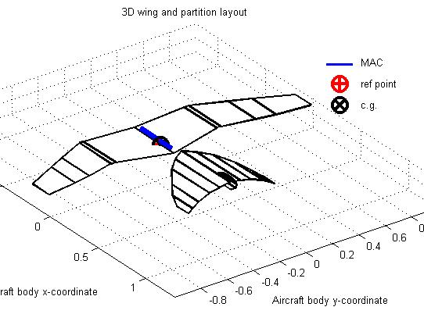
CONFIGURAZIONE 5
(z)
= 0,02383
= 0,024855
= 1,2221
= -0,012993
= -0,03359
(y)
= -0,037171
(x)

Slide 18
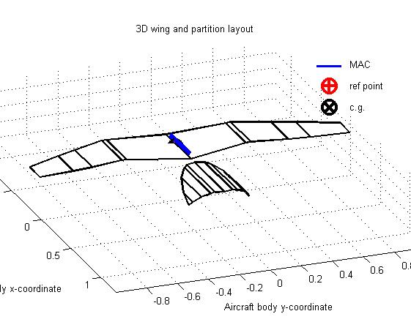
Sviluppo configurazione FINALE
Coda vicina
Difficile da rendere stabile
Ridotte dimensioni
(z)
= 0,032786
= -0,2512
= -0,016582
(x)
(y)

Slide 19
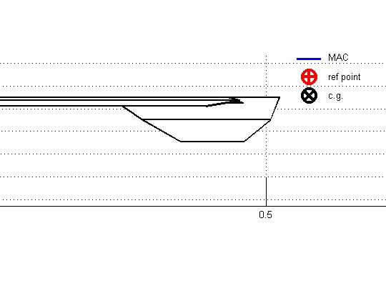
Inserito un timone ed effettuate ulteriori modifiche aggiuntive
= 0,030173
= -0,29509
= 0,12776
Vista laterale del timone
Test per ottenere stabilità di rollio
Dihedral
Sweep
Nessun risultato

Slide 20
Test su un timone di prova
perché?
Ricerca di una possibile influenza sulla stabilità di rollio
No influenza
Risultati riguardanti i timoni doppi:

Slide 21
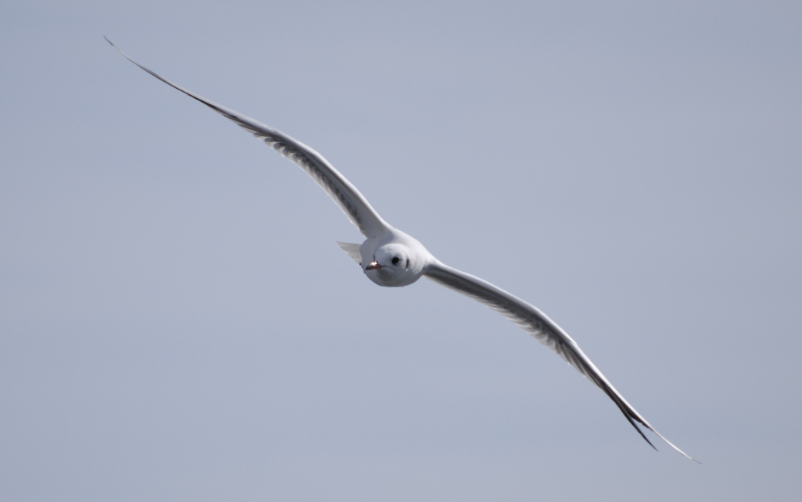
Un gabbiano in volo planato
DIH ali principali:
Leggermente positivo (2°/3°)
Γ
Prima positivo poi negativo (2°/3°)

Slide 22
Ottenuta stabilità statica complessiva per il volo planato.

Slide 23
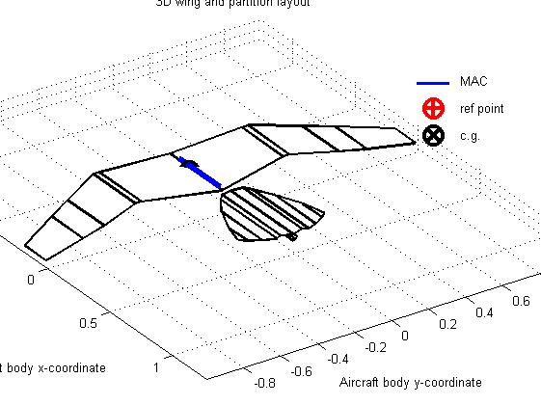
La configurazione FINALE
(z)
(x)
(y)

Slide 24
CONCLUSIONI
Posizione del CG avanzata e di poco più in basso delle ali principali.
Coda e timone di forma allungata (sweep).
4/5 partizioni per inserire superfici di controllo
e eliminare il timone.
Timone: il più indietro possibile e verso il basso.
Effetto diedro ali principali importante per la stabilità del mezzo.

